Slide 1
Analyse hochdimensionaler Daten
Vorhersage und Feature Assessment - Teil 2

Slide 2
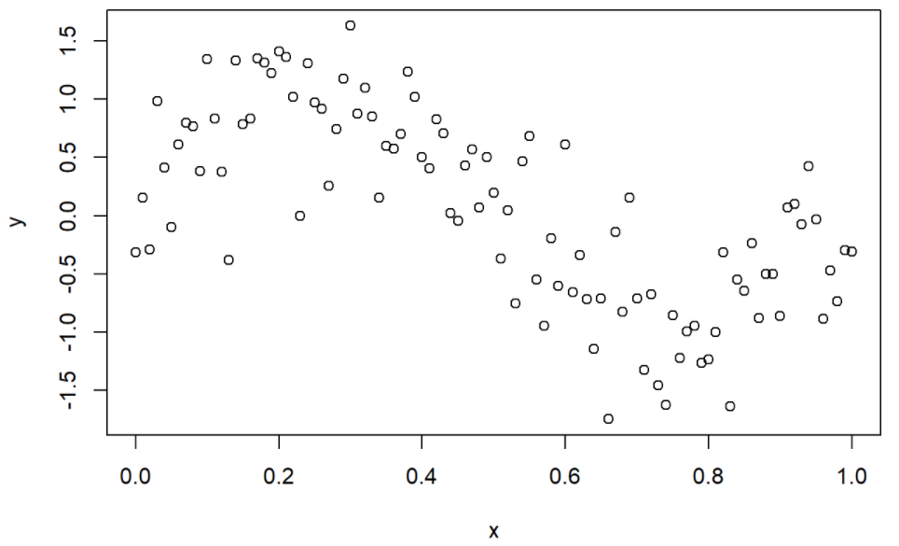
Ridge Regression und Splines
Probleme betreffend “p gross, n klein” und deren Lösungsansätze spielen eine wichtige Rolle in vielen Disziplinen der Statistik (nicht immer offensichtlich)
Beispiel
Response Y und Kovariable X
Nichtlinearer Zusammenhang (sinusoidal)
Notes:
Probleme betreffend “p gross, n klein” und deren Lösungsansätze spielen eine wichtige Rolle in vielen Disziplinen der Statistik
Nicht immer offensichtlich: approximation nichtlinearer Zusammenhänge mittels sogn Splines und die Rolle von Ridge Regression

Slide 3
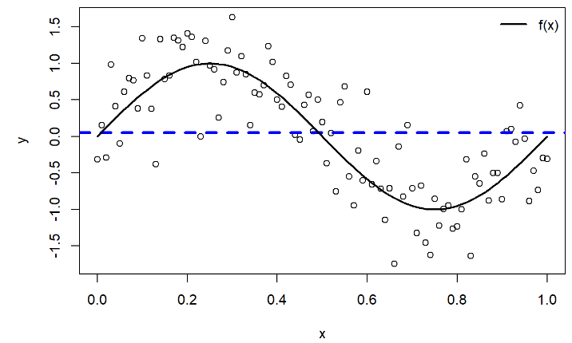
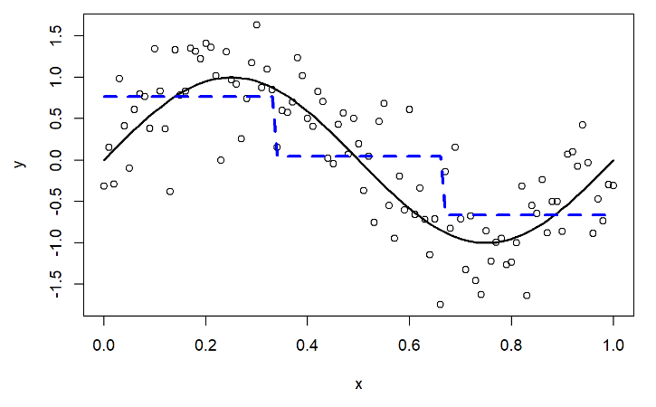
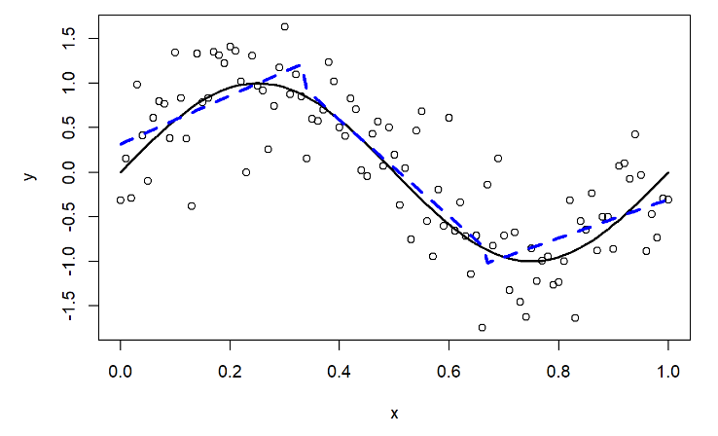
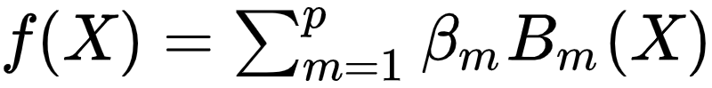
Was ist ein Spline?
konstant
stückweise konstant
stückweise linear
p=1
p=3
p=6
Spline: stückweise Polynome; “Glattheit” an den Knoten
Ein Spline kann mittels sogenannter B-Spline Basisfunktionen beschrieben werden
p=K+d+1 (K: Anz Knoten, d: Grad des Polynoms); typisch Wahl d=3 “kubisch”
Notes:
Was ist ein Spline?
Von links nach rechts: konstant, stückweise konstant und stückweise lineare Approximation
Splines: stückweise Polynome, die “glatt” sind
Ein Spline kann mittels sogn B-Spline Basisfunktionen beschrieben werden

Slide 4
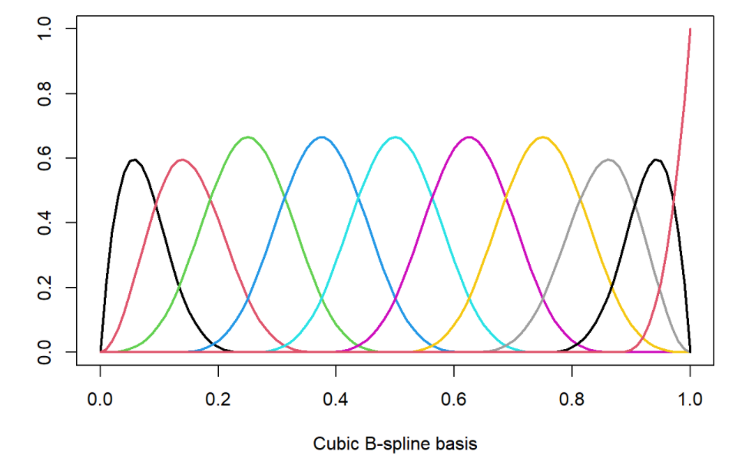
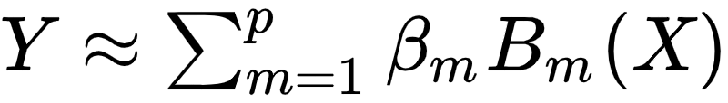
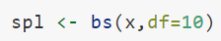
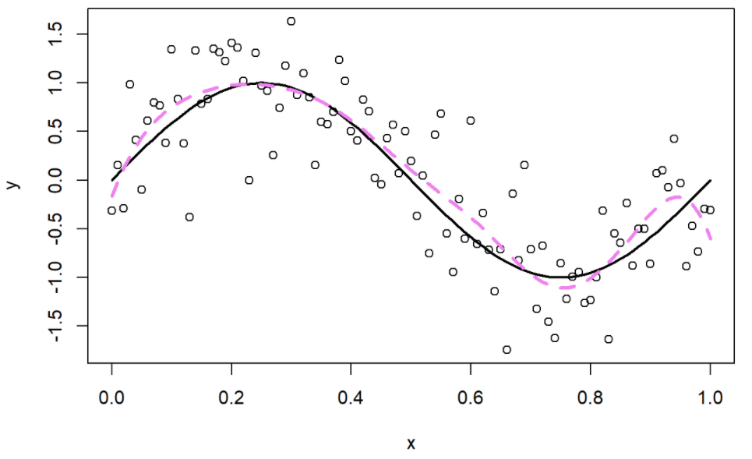
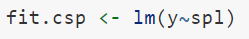
Spline Basis und OLS Regression
p=K+d+1 (K: Anz Knoten, d: Grad des Polynoms); d=3 “kubisch”
Koeffizienten werden mittels OLS geschätzt
Im Beispiel, N=100. Wähle p=10 (1:10 Regel)
Notes:
Wie findet man eine solche Basis? Input: X, K und d
Gegeben eine B-Spline Basis; finde betas mittels kleinster Quadrate
Beispiel: N=100 → p=10 (1:10 Regel)

Slide 5
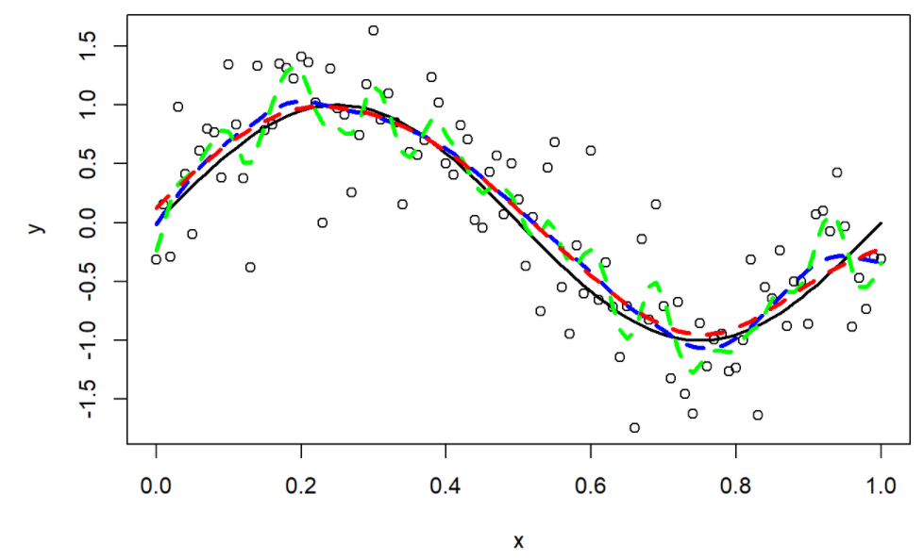
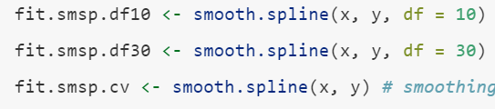
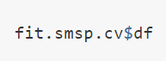
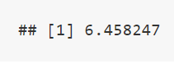
Smoothing Splines und Ridge Regression
Nehme p=n (d.h. Maximale Anz Knotenpunkte)
Schätze mittels Ridge Regression
Lambda: Kreuzvalidierung oder Effektive Freiheitsgrade

Slide 6
Lasso Regression

Slide 7
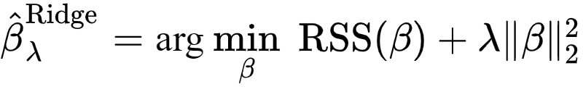
Ridge Regression
Goodness-of-Fit
Modellkomplexität
Regularisierung
Lambda: Tuning-Parameter
Notes:
Letzten Kurstag haben wir ausführlich über die Ridge Regression gesprochen
Ridge Regression sucht die “Balance” zwischen Goodness-of-fit und Modellkomplexität

Slide 8
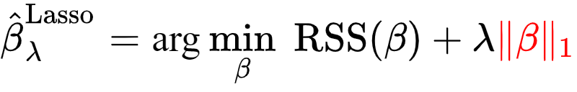
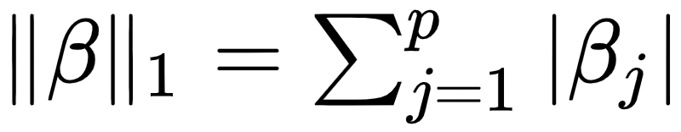
Lasso Regression
Penalisierung der L1 norm:
Lasso: gleichzeitige Schrumpfung + Variablenselektion
Lasso stimulierte vielbeachtete Forschung in der angewandten und theoretischen Statistik (Publikation von Tibshirani ~40’000 Zitierungen)
# Lasso=least absolute shrinkage and selection operator
Notes:
Alternative zu Ridge ist die sogenannte Lasso Regression
Penalisierung der L1 Norm

Slide 9
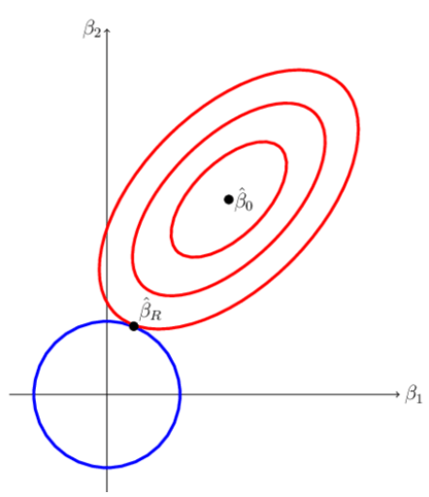
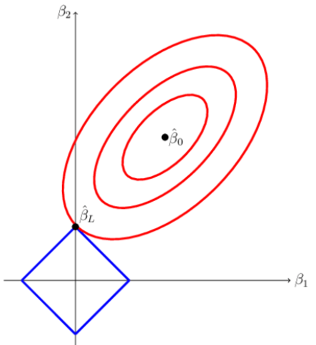
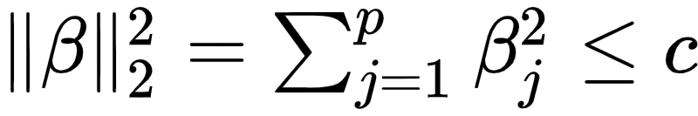
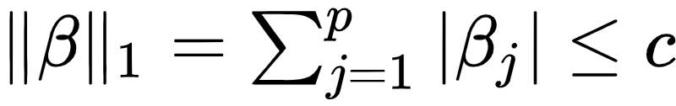
Geometrische Betrachtung
L2 Norm
Geometrie einer Sphäre
Kontinuierliche Schrumpfung der Koeffizienten → Keine Variablen Selektion
Geschlossen Lösung
L1 Norm
Geometrie eines “Diamanten” mit “Ecken”
Schrumpfung der Koeffizienten + Variablen Selektion
Keine geschlossene Lösung
Notes:
Level sets RSS=Ellipsoide mit OLS im Zentrum
Dh: bewegen wir uns weg vom OLS → grösseres RSS(beta)
Lösung ist dort wo das Ellipsoid mit dem blauen Kreis zusammen trifft
OLS wird gegen Null geschrumpft

Slide 10
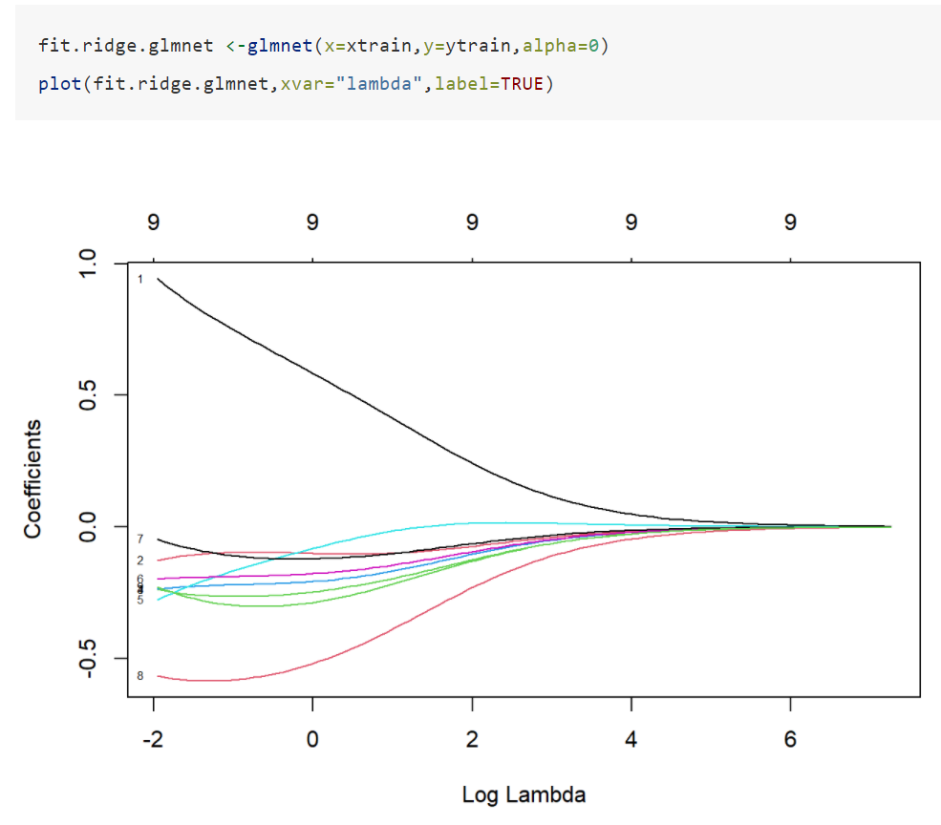
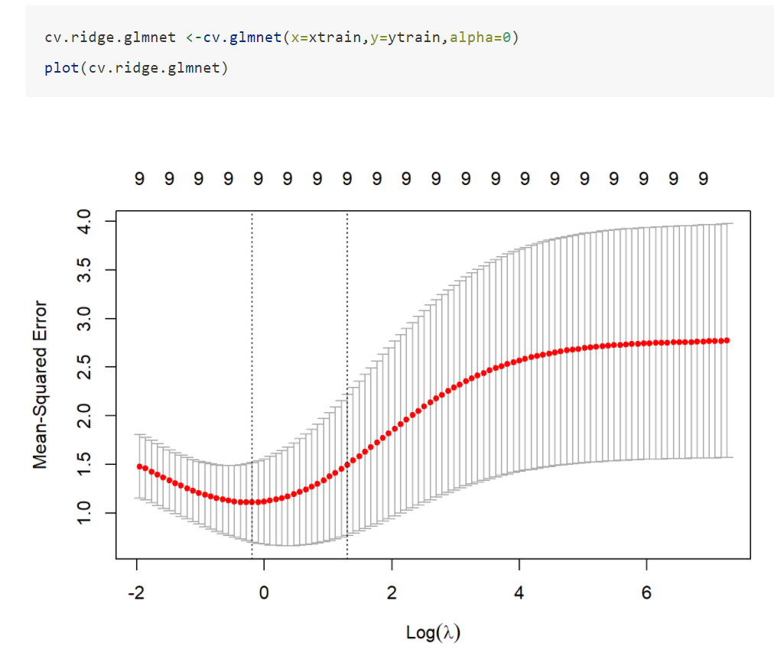
Ridge - Dummy Daten
Notes:
Ridge Regression in R

Slide 11
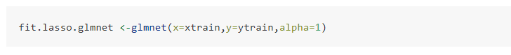
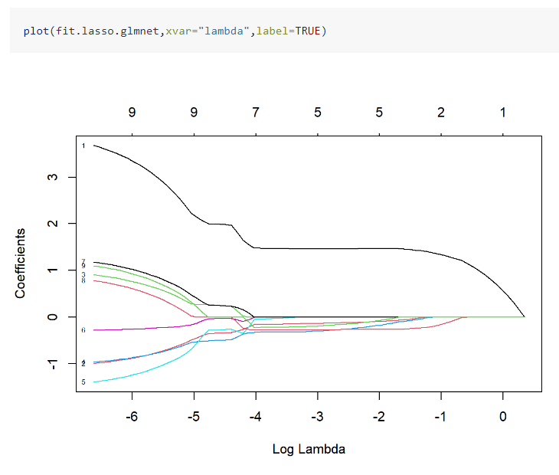
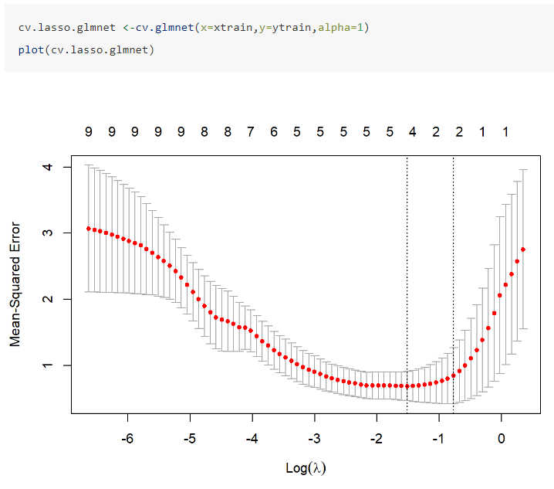
Lasso - Dummy Daten
Notes:
Lasso Regression in R

Slide 12
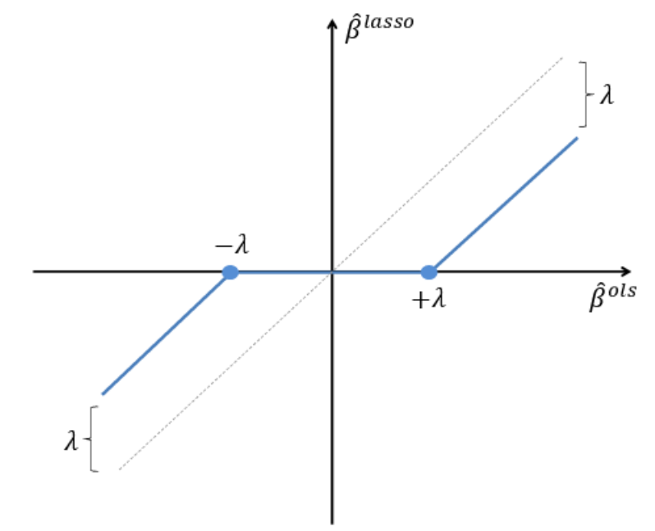
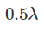
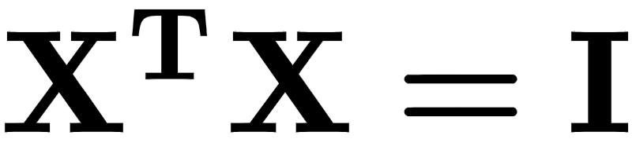
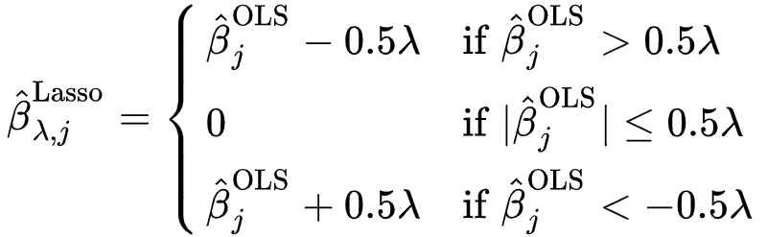
Soft-thresholding & Numerische Optimierung
Keine geschlossene Lösung (L1 Penalty nicht differenzierbar)
Wichtige Ausnahme ist der Fall mit orthonormaler Designmatrix,
Lösung
Soft-thresholding spielt eine wichtige Rolle in der numerischen Optimierung des Lassos (“Pathwise Coordinate Optimization”)
Soft-thresholding wird benutzt zum “Denoising” von Signalen und digitalen Bildern
Notes:
L1 Geometrie “Diamant mit Ecken” bringt Vorteile: Schrumpfung UND Variablenselektion
Diese Geometrie bringt aber auch eine neue Schwierigkeit: die Lasso Optimierung hat keine geschlossene Lösung (vgl Ridge Regression)
Wichter Ausnahmefall ist der Fall mit orthonormaler Designmatrix
Dieser Ausnahmefall führt uns zu “Soft-thresholding”
Soft-thresholding spielt eine wichtige Rolle in der numerischen Optimierung des Lassos
Soft-thresholding hat zudem eine wichtige Bedeutung im “Denoising” von Signalen und digitalen Bildern
******************************************************
https://slideplayer.com/slide/16616981/

Slide 13
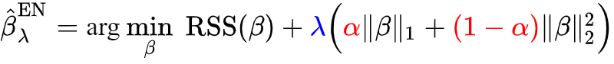
Elastic Net Regression
Mischungsparameter 𝛼: 𝛼=0 Ridge, 𝛼=1 Lasso, alles dazwischen ist “Elastic Net” (siehe glmnet)
Elastic Net vereint die “Stärken” von Ridge und Lasso:
Korrelierte Variablen werden zueinander hin geschrumpft (Ridge)
Variablen werden gleichzeitig selektiert (Lasso)
Notes:
https://slideplayer.com/slide/16616981/

Slide 14
Klassifizierung, Logistische Regression & Elastic Net

Slide 15
Klassifizierung & Logistische Regression
Bisher: Fokus auf Lineare Regression, d.h. Y kontinuierliche Variable
Ein weiterer häufiger Endpunkt ist binär, d.h. Y ∈ {0,1}
Logistische Regression
Notes:
Bisher haben wir über hoch dimensionale Aspekte der Lineare Regression gesprochen, das heisst Y war eine kontinuierliche Grösse
Jetzt wenden wir uns dem 2. wichtigsten Endpunkt zu: binärer Endpunkt, Klassifikation

Slide 16
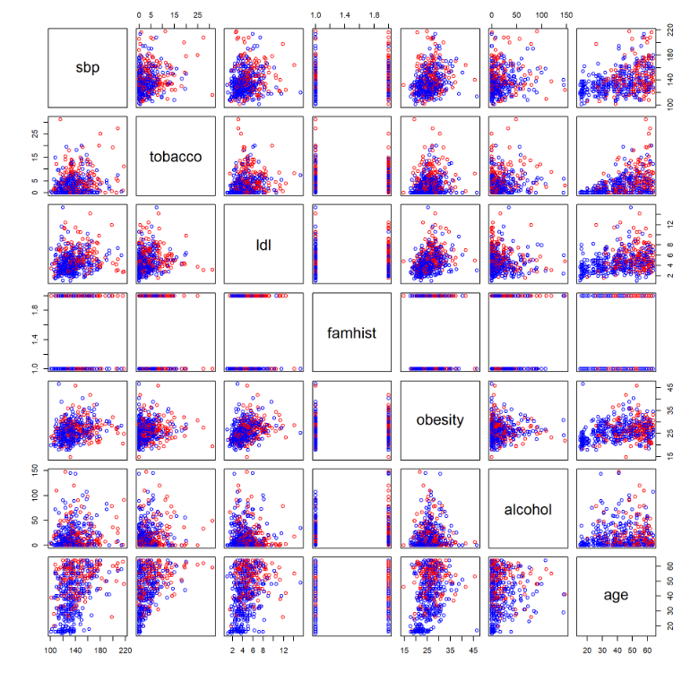
Risikofaktoren für Herzinfarkt (CORIS Studie)
Coronary Risk-Factor Studie, N=362
Response: Herzinfarkt ja/nein (160/302)
Kovariaten:
Blutdruck (sbp)
Tabakkonsum (tobacco)
Alkoholkonsum (alcohol)
Familiengeschichte (famhist)
Übergewicht (obesity)
Alter (age)
LDL Level (ldl)
Notes:
Wir werden verschiedene Beispiele kennen lernen (auch in Übungen)
Wir beginnen mit einem rel. einfachen Beispiel aus der Medizin
Daten über eine Studie zu Herzinfarkt in Südafrika
Endpunkt binär, Herzinfarkt ja/nein
Ziel: gibt es Riskofaktoren? Welche Faktoren/Variablen sind wichtig?
ldl=low-density lipoprotein
Bild rechts: Pairs plot (Herzinfarkt ja in rot); korrelation zwischen Kovariablen

Slide 17
Lineare Regression
Logistische Regression
p(x;𝛃) “logistische Funktion”
Erfolgswahrscheinlichkeit
Y
Y
Y = X𝛃
1
0
X
X
Response Y ist kontinuierlich
Anpassung einer Geraden
Response ist binär 0,1
Anpassung einer S-förmige logistische Funktion
Notes:
Kontinuierlicher Response: Bild links; Lineare Regression der Anfangspunkt; Anpassung einer Geraden
Binärer Response: Bild rechts; sog Logistische Regression “kopiert” die Idee der linearen Regression; Anpassung einer logistischen “S” Funktinon

Slide 18

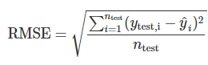
Vorhersage - Lineare Regression
Trainieren und Testen des Modells
Vorhersage neuer Datenpunkte
Trainingdaten
Testdaten
Y
Y = X𝛃
Err₁
Err₂
Modellselektion
…
Err_{K}
Quantifizierung des Fehlers
X
x_{new}
Notes:
Die Vorhersage war ein wichtiger Aspekt in unseren bisherigen Betrachtungen: 1) Vorhersage neuer Datenpunkte, z.B. Was der Kurs der Aktie in 5 Tagen? 2) Berechnung des Generalisierungsfehlers 3) Modellselektion/Tuningparameter

Slide 19
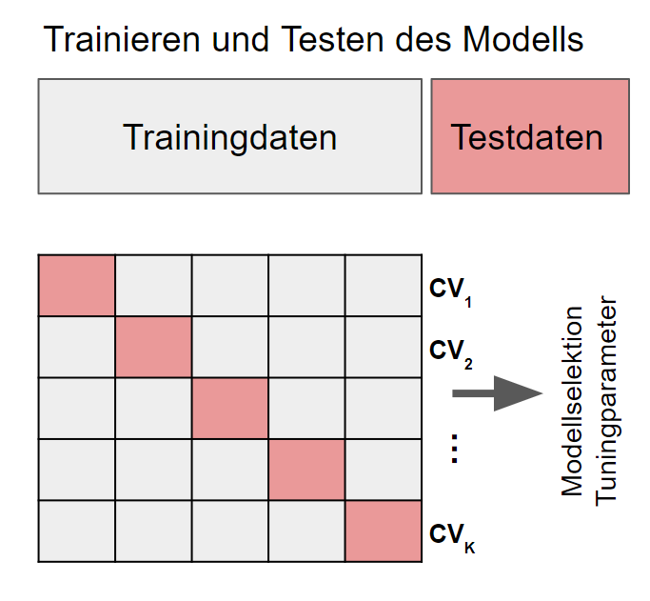
Vorhersage - Logistische Regression
1 if p(x_{new};𝛃)>0.5
Y
=
0 sonst
1
p(x_{new};𝛃)
0.5
0
x_{new}
X
Notes:
Wie funktionniert Vorhersage in der Logistischen Regression? Sehr ähnliche…
Gefittete S-Kurve gibt uns für jeden neuen Datenpunkt eine Vorhersage für die Erfolgswahrscheinlichkeit
Klassifizierung: naheliegend y=1 (Herzinfarkt=ja) falls Erflogswahrscheinlichkeit >0.5

Slide 20
Vorhersagefehler - Falschklassifikationsrate
Konfusionsmatrix
Falschklassifikationsrate: (FP+FN)/Total=(10+5)/165=0.09
Sensitivität: TP/(TP+FN)=100/(100+5)=0.95
Spezifität: TN/(TN+FP)=50/(50+10)=0.83
N=165 | Predicted: 0 | Predicted: 1
Observed: 0 | TN=50 | FP=10
Observed: 1 | FN=5 | TP=100
Notes:
Quantifizierung des Vorhersagefehlers übernimmt in die Falschklassifiktionsrate
Wichtiges Konzept ist die Konfusionsmatrix
Man stelle sich vor
Pool von Patienten
Möchte vorhersagen ob der Patient Corona hat oder nicht (Logistische Regression, ML, etc)
Klärt anschliessend ab (im Labor mit Test) ob die Person wirklich Corona hatte.
Verschieden Grössen lassen sich aus der Konfusionsmatrix ableiten: Falschklassifikationsrate, Sensitivität, Spezifität

Slide 21
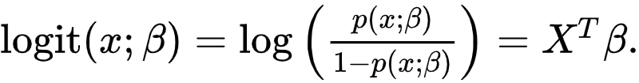
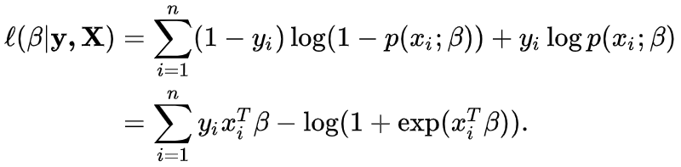
Logistische Regression - Generalized linear model
Binärer Response Y∈{0,1}
Logit-Link Funktion
Likelihood Funktion
odds(x;𝛃)
Notes:
Bisher: Logistische Regression als “Anpassung einer S Kurve”
Möchte noch kurz ein paar techn Details erwähnen
Ausgangslage ist die Erfolgswahrscheinlichkeit, Modellieren als Funktion der Kovariablen (mittels einem Parametervektor beta)
Trick: log-Odds sind eine lineare Funktion der Kovariablen
Die Likelihoodfunktion berechnen
Anpassung der S-Funktion besteht aus der maximierung des log-likelihoods

Slide 22
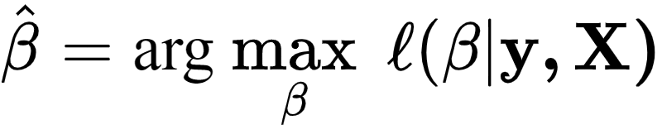
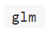
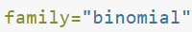
Logistische Regression - Techn. Details
Parameterschätzung mittels Maximum Likelihood
Optimierungsproblem hat keine geschlossene Lösung
Numerische Optimierung: IRLS (Iteratively Reweighted Least Squares)
mit
Notes:
Logistic model ist ein Spezialfall eines generalized linear model

Slide 23
Regularisierung
Mischungsparameter 𝛼: 𝛼=0 Ridge, 𝛼=1 Lasso, alles dazwischen ist “Elastic Net”
Tuning-Parameter Lambda mittels Kreuzvalidierung (Falschklassifikationsrate)
Notes:
N klein, p gross: Im hoch-dimensionalen Setting verwendet man die gleichen Techniken wie in der linear Regression
Stepwise-/Subset Regression & Regularisierung (modulo technische Unterschiede=

Slide 24
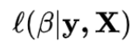
Lineare - vs Logistische Regression
 | Lineare Regression | Logistische Regression
Response Y | kontinuierlich | Binär: 0, 1
Schätzung der Koeffizienten | minimiere RSS(𝛃) | maximiere
10:1 Faustregel (Überanpassung) | p < n/10 | p < min{n₀,n₁}/10
Regularisierung | Subset-/Schrittweise Selektion, Lasso, Ridge, EN | Subset-/Schrittweise Selektion, Lasso, Ridge, EN
Modellselektion (Tuningparameter) | AIC, Kreuzvalidierung | AIC, Kreuzvalidierung
Generalisierungs- fehler | Root-mean-squared-error (RMSE) | Falschklassifikationsrate
Notes:
Wiederholung der wichtigsten Punkte (insbesondere der 10:1 Faustregel)

Slide 25
Risikofaktoren für Herzinfarkt (CORIS Studie)
Coronary Risk-Factor Studie, N=362
Response: Herzinfarkt ja/nein (160/302)
Kovariaten:
Blutdruck (sbp)
Tabakkonsum (tobacco)
Alkoholkonsum (alcohol)
Familiengeschichte (famhist)
Übergewicht (obesity)
Alter (age)
LDL Level (ldl)
Notes:
Wir werden verschiedene Beispiele kennen lernen (auch in Übungen)
Wir beginnen mit einem rel. einfachen Beispiel aus der Medizin
Daten über eine Studie zu Herzinfarkt in Südafrika
Endpunkt binär, Herzinfarkt ja/nein
Ziel: gibt es Riskofaktoren? Welche Faktoren/Variablen sind wichtig?
ldl=low-density lipoprotein
Bild rechts: Pairs plot (Herzinfarkt ja in rot); korrelation zwischen Kovariablen

Slide 26
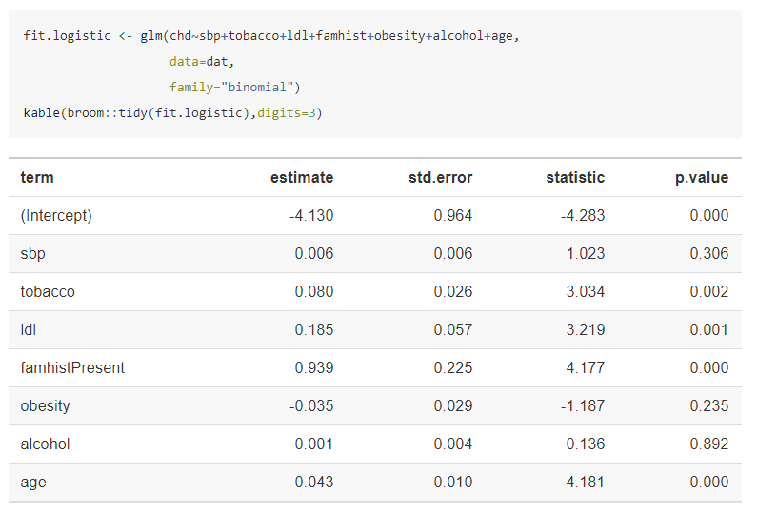
Logistische Regression - CORIS Beispiel
Interpretation der Koeffizienten:
odds(x+1)
odds(x)
exp(𝛃)=
Tabakkonsum, total in kg
Odds-ratio=exp(0.08)
=1.083
eine Zunahme im Konsum um 1kg führt zu einer Erhöhunger der Odds um 8.3%
Notes:
Beispiel Logistische Regression
Interpretation eines Koeffizienten: Odds-ratio

Slide 27
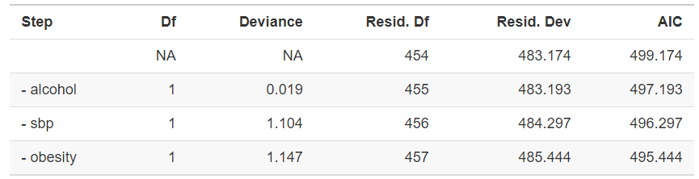
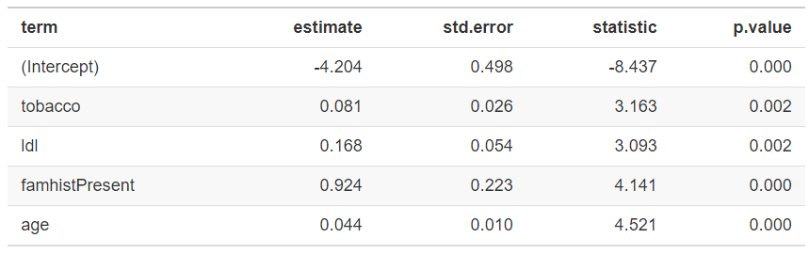
Schrittweise Regression - CORIS Beispiel
Die schrittweise eliminierten Variablen sind: alcohol, sbp, obesity
Eliminierung weiterer Variablen für zu keiner AIC Reduktion
Notes:
Schrittweise Selektion (hier: rückwärts)

Slide 28
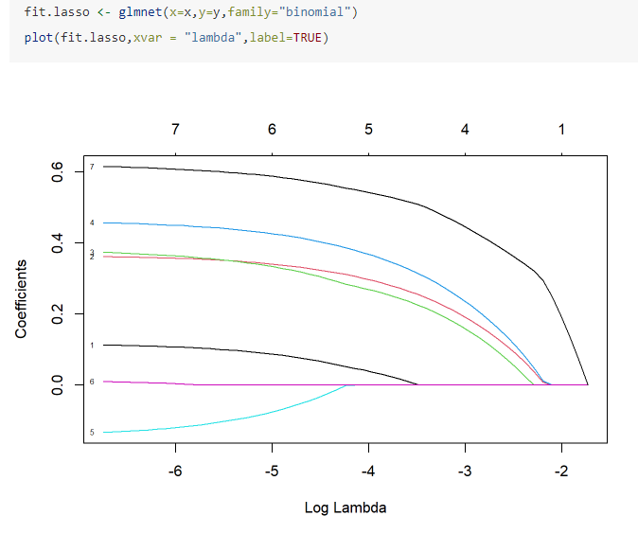
Lasso Regression - CORIS Beispiel
alcohol, sbp, obesity sind die ersten Koeffizienten die zu 0 geschrumpft werden
Notes:
Man kann sich fragen wieso man bei diesem Beispiel Lasso verwendet: reine didaktische Übung
Wenden wir uns doch jetzt einem Beispiel zu, wo es Elastic Net wirklich braucht…

Slide 29
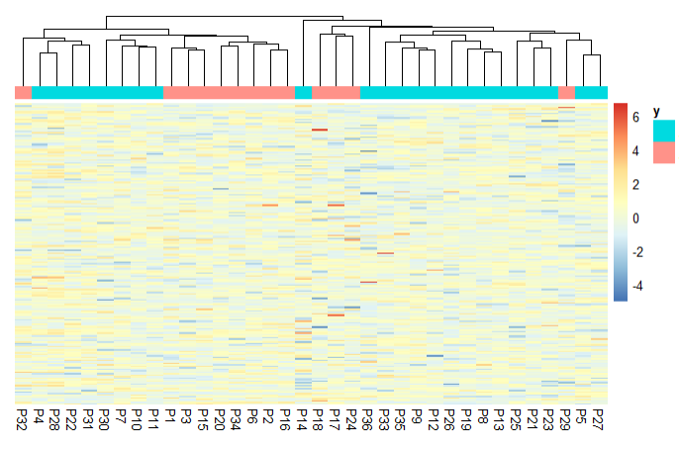
Genexpressions Beispiel (“ultra” hoch-dimensional!)
n=72 Leukämie Patienten
Patienten: Acute Lymphoblastic Leukemia (ALL) und Acute Myeloid Leukemia (AML)
Expressionsdaten p=3’571
Heatmap zeigt Expressionswert für die verschiedenen Patienten
Hierarchisches Clustering vermag ALL und AML Patienten nicht vollständig zu separieren
ALL
AML
Notes:
Beispiel aus der Krebsmedizin & Molekularbiologie
n=72 Leukämie Patienten, Expressionsdaten p=3’571
“Ultra” hoch-dimensional
Patienten: Acute Lymphoblastic Leukemia (ALL) und Acute Myeloid Leukemia (AML)
Idee: Können wir anhand molekularer Daten (d.h. Genexpression) den Leukämietyp vorhersagen
Heatmap zeigt Expressionswerte
Leukämie=weisser Blutkrebs

Slide 30
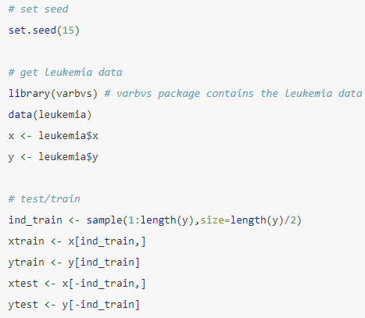
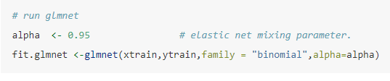
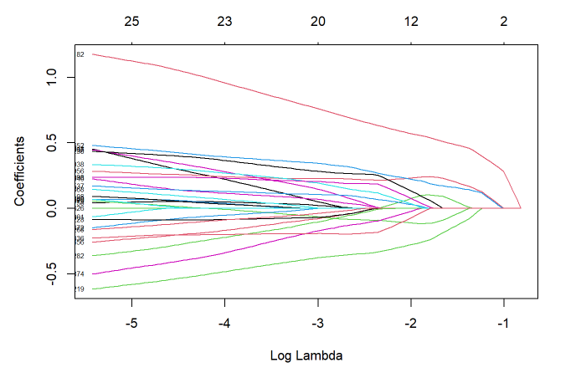
Genexpressions Beispiel - Elastic Net
Vorbereitung der Daten (Training- & Testdaten)
Elastic Net Regularisierung
Notes:
Verwendung von Elastic Net
Vorbereitung der Daten…
Regularisierung mittels Elastic Net…

Slide 31
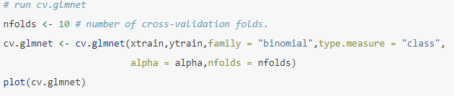
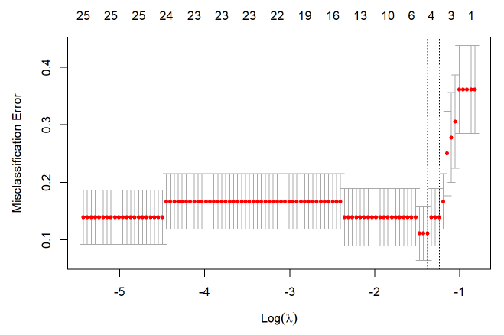
Bestimmung von Lambda - Kreuzvalidierung
Regularisierung: Modell mit nur 4-6 Genen reduziert den Vorhersagefehler auf ~1%
lambda=0.28
Notes:
Nächster Schritt ist die Bestimmung des Lambda’s
CV Plot zeigt: 1) Regularisierung mit lambda~0.3 reduziert den Fehler auf 1% 2) Modell mit nur 4-6 Genen

Slide 32


Selektierten Gene
Generalisierungsfehler
Konfusionsmatrix
Falschklassifikationsfehler= 3/36=0.083
5 Gene selektionniert
Sehr nützlich zur Generierung neuer Hypothesen!
Notes:
Mehr zu erfahren über diese Gene → Sehr nützlich zur Generierung neuer Hypothesen
Generalisierungsfehler des Elastic Net Classifiers: predict Funktion, Berechnung der Konfusionsmatrix, Ablesen des Fehlers

Slide 33
Klassifizierung, Entscheidungsbäume & Maschinelles Lernen (ML)

Slide 34
Entscheidungsbäume
Klassifikation ist eine sehr häufige Anwendung (v.a. im Bereich des Data Minings)
Neben Logistischer Regression gibt es einige andere berühmten Verfahren zur Klassifikation
Beispiele: Entscheidungsbäume, Random Forest, AdaBoost, Support Vector Machine, Neuronale Netzwerke
Notes:
Klassifikation ist eine sehr häufige Anwendung (v.a. im Bereich des Data Minings)
Neben Logistischer Regression gibt es einige andere berühmten Verfahren zur Klassifikation
Beispiele: Entscheidungsbäume, Random Forest, AdaBoost, Support Vector Machine, Neuronale Netzwerke
Wir beginnen mit Entscheidungsbäumen

Slide 35


Binäre Entscheidungsbäume - CORIS Beispiel
Wurzel
Y
Knoten
Blätter
0 / 1
Notes:
Entscheidungsbäume sind sehr intuitive!
Direkt zu unserem Herzinfarkt Beispiel (CORIS Datensatz)
Links: Entscheidungsbaum für die CORIS Daten
Was sagt uns dieser Baum? Wurzel, Knoten, Blätter (Resultat der Klassifizierung)
Nehmen wir den roten Patienten: Lassen ihn von oben durch den Baum wandern….

Slide 36


Erlernen eines Baumes
Starte mit der Wurzel & wähle den optimalen Split (Variable & Schwellenwert)
Kriterium für den optimalen Split ist die Reduktion der Knoten Unreinheit “Node Impurity”
Rekursive für jeden Knoten
Lerne einen übermässig grossen Baum (*)
# Verwendung eines Stop Kriteriums (siehe rpart.control)
Notes:
Wir bekommen wir einen solchen Baum, d.h. wie erlernen wir einen Baum?
In R rpart
Greedy Approach:
Starte an der Wurzel und wähle eine optimale Verzweigung (Variable und den Schwellenwert), Im Beispiel: age & 51
Optimal bedeutet: max Reduktion der Knoten Unreinheit
Iterieren
Lerne übermässig grossen Baum!

Slide 37

Knoten Unreinheit (Node Impurity)
Node Impurity: Gini index=2p(1-p)
Gini=0.5: Knoten “maximal” unrein
Gini=0: “reiner” Knoten
Wähle Split (Variable & Schwellenwert) sodass die Reduktion der Impurity maximal ist (d.h. minimiere Total Gini Index)
42
16
7
17
Unreiner Knoten
Gini=2*0.72*0.28=0.40
# p: Anteil Klasse “0”, 1-p: Anteil Klasse “1”
Notes:
Betrachte “Tobacco”-Verzweigung/Split
p: Anteil Klasse “0”, 1-p: Anteil Klasse “1”
Gini=2*p*(p-1)
Gini zwischen 0 und 0.5
Split so dass Gini minimal wird
In diesem Beispiel: Tobacco & Schwellenwert 7.6

Slide 38

Pruning des Baumes
1st Schritt: Wachsen eines übermässig grossen Baumes
2ter Schritt: Zurechtstutzen “Pruning” des Baumes (zur Vermeidung von Überanpassung)
Cost-Complexity Kriterium
Bestraft grosse Bäume
Belohnt guter Fit
Für jedes 𝞪 gibt es einen Teilbaum der das Kriterium minimiert
𝞪=0 “Ganze Baum, kein Pruning”, 𝞪=Inf “Baum ohne Blätter” (*)
Wahl des optimalen 𝞪’s via 10-fold CV
* in rpart übernimmt “cp” die Rolle von 𝞪
Notes:
1ster Schritt: wzu grosser Baum; dieser Baum ist zu komplex und führt zu Overfitting!
2ter Schritt: zurecht stutzen des Baumes “Pruning”
Cost-complexity Kriterium; Ähnlich wie bei AIC: Term zur Belohnung eines guten Fits und Term zur Bestrafung komplexer Bäume
Tuning Parameter alpha. Für jedes alpha gibt es eine Teilbaum
Berechne für jedes alpha den Teilbaum und wähle gemäss CV
|T|: Anzahl Blätter
Note in rpart.control: cp ist ein “skaliertes” 𝞪, cp=0 “kein pruning”, cp=1 “Baum ohne Blätter”

Slide 39




Pruning des Baumes
✁
✁
✁
# Blätter
𝞪
Notes:
CORIS Beispiel
Plotcp: Error vs alpha
Optimales alpha bei 0.03; entspricht einem Teilbaum mit 4 Blätter
Rechts: Übermässig grosser Baum & gestuzter Baum

Slide 40
Entscheidungsbäume und Maschinelles Lernen
Entscheidungsbäume sind sehr simple und intuitive
Entscheidungsbäume haben generell keine sehr gute Vorhersagekraft
Entscheidungsbäume sind die Grundlage für AdaBoost und Random Forest
Random Forest und AdaBoost sind zwei “gefeierte Stars” im Bereich Data Mining und Maschinellem Lernen
Notes:
Entscheidungsbäume sind sehr simple und intuitive
Entscheidungsbäume haben generell keine sehr gute Vorhersagekraft
Entscheidungsbäume sind die Grundlage für AdaBoost und Random Forest
Random Forest und AdaBoost sind zwei “gefeierte Stars” im Bereich Data Mining und Maschinellem Lernen

Slide 41






Random Forest
Yes
No
Yes
Yes
Jeder Baum trifft eine Entscheidung für jedes Sample
Aggregiere Entscheidungen gemäss dem Mehrheitsentscheid
Generiere Bootstrapped Datensätze und erzeuge Entscheidungsbäume (*)
* benutze nur q=√p zufällige Variablen
Notes:
Idee von Random Forest ist hier illustriert:
Daten mehrfach verwendet (dh generiert sog bootstrap Datensätze)
Für jeden Bootstrapped Datensatz wird ein Entscheidungsbaum erzeugt
Mehrheitsentscheid
********************************
Züchte einen Wald
Generiere viele “bootstrapped” Datensätze (Ziehen mit Zurücklegen)
Bilde für jeden Datensatz einen Entscheidungsbaum (*)

Slide 42

Bootstrap & Out-of-Bag Error
S3
S4
S8
S5
S6
S5
S4
S8
S6
S1
S7
S3
S4
S2
S1
S1
S2
S7
Bootstrap: Ziehen N Samples mit Zurücklegen
“In-the-bag”: Generierung des Entscheidungsbaums
“Out-of-bag”: Berechnung des Vorhersagefehlers
Notes:
Ohne ins Detail zu gehen:
Was ist ein boostrapped Datensatz?
Ziehen mit Zurücklegen
In-the-bag
Out-of-bag

Slide 43
Variable Importance
Permute X_{j}
X_{j}
X_{j}
Out-the-bag m
OOB error (E_{m})
OOB error (P_{m})
Wenn X_{j} wichtig ist, dann sollte P_{m} grösser als E_{m} sein!
Variable Importance: (stand.) Durchschnitt über alle P_{m}- E_{m}
Notes:
Entscheidungsbaum war sehr intuitive: man wusste welches die wichtigste Variable ist, usw
Random Forest ist schwer überschaubar: dutzende-hunderte von unterschiedlichen Bäumen die zur Entscheidung beitragen “Wald”
Wichtig: Berechnung einer sog Variable Importance, dh Mass für die Wichtigkeit der Variablen
Idee: betrachte eine Variable Xj und einen bootstrapped; Baum “in-the-bag” OOB “out-the-bag”; Permutiere im out-the-bag die variable Xj
Wichtige Idee: überlegt euch das nochmals und sonst fragt

Slide 44


Random Forest - CORIS Beispiel

Slide 45



AdaBoost
AdaBoost kombiniert viele
Bäume (*) (“schwache Lerner”)
Jeder Baum berücksichtigt die Fehler des vorhergehenden Baumes (Gewichtung der Datenpunkte)
Bessere Bäume bekommen mehr Gewicht in der Klassifikation
* AdaBoost verwendet “Stümpfe”
Notes:
Ein weitere Ikone des Maschinellen Lernens ist AdaBoost
Einer der besten “off-the-shelf” Algorithmen
Beruht auf Entscheidungsbäume: hier skizziert
Wie bei Random Forest werden viele Bäume (Stümpfe) kombiniert
Aber anders ist die generierung der verschiedenen Bäume
In AdaBoost berücksichtigt jeder Baum die Fehler des vorhergehenden Baumes (mittels Gewichtung der Datenpunkte)
Zudem ist die Aggregierung anders: kein Mehrheitsentscheid, aber bessere Bäume bekommen mehr Gewicht

Slide 46

AdaBoost
grosser Fehler, kleines alpha
falsch klassifiziert; mehr Gewicht
Notes:
Ein weitere Ikone des Maschinellen Lernens ist AdaBoost
Einer der besten “off-the-shelf” Algorithmen
Beruht auf Entscheidungsbäume: hier skizziert
Wie bei Random Forest werden viele Bäume (Stümpfe) kombiniert
Aber anders ist die generierung der verschiedenen Bäume
In AdaBoost berücksichtigt jeder Baum die Fehler des vorhergehenden Baumes (mittels Gewichtung der Datenpunkte)
Zudem ist die Aggregierung anders: kein Mehrheitsentscheid, aber bessere Bäume bekommen mehr Gewicht

Slide 47


AdaBoost - CORIS Beispiel
Züchte einen Wald
Generiere viele “bootstrapped” Datensätze (Ziehen mit Zurücklegen)
Bilde für jeden Datensatz einen Entscheidungsbaum (*)

Slide 48
Lasso vs ML (AdaBoost, Random Forest)
Response als eine Funktion von Input Variablen:Y = F(X₁,...,X_{p})
Sehr gute Vorhersagemethoden
Trade-off “Goodness-of-Fit” und “Komplexität”
Methoden ermöglichen Variablen Selektion/Priorisierung
Lasso besonders geeignet…
ML besonders geeignet…
p sehr gross, n klein
Funktionenraum linear & sparse
Beispiel: “Omics” Anwendungen
p moderat, n gross
Funktionenraum komplex & unbekannt
Beispiel: Data mining Anwendungen

Slide 49
High-dimensional feature assessment
Genexpressionsdaten von 2 Mäusestämmen (“strain A” and “strain B”)
p=15923 Gene, N_a=12, N_b=12
Welche Gene sind unterschiedlich exprimiert zwischen den beiden Stämmen?

Slide 50

High-dimensional feature assessment
Gruppenvergleich A vs B
Beispiel Gene j=11425
Leicht höhere expression in Stamm A?
Wie steht es um die 15922 anderen Gene?

Slide 51






Hypothesentest
Nullhypothese:
Teststatistik:
P-value:

Slide 52



Hypothesentest
Zweistichproben t-Test in R
Wiederhole den Test für alle p=15923 Gene
Zähle die Anzahl signifikanten Gene
R code:

Slide 53



Hypothesentest - Simulations Experiment
Simuliere Genexpressionsdaten unabhängig von X
Kein Gene ist differenziell exprimiert
Zähle die Anzahl signifikanten Gene
773 Gene
Was läuft schief?

Slide 54

Alpha Fehler und Multiples Testen
Alpha Fehler
Wir testen p=15923 Hypothesen --> Akkumulierung des Alpha Fehlers
Akkumulierung des Alpha Fehlers führt zu falsch positiven Resultaten
Pi mal Daumen: wir erwarten p x alpha = 796 falsch positive Resultate

Slide 55

Bonferroni Ungleichung
p₀ wahre Nullhypothesen
FWER
Notes:
\begin{align*}
P({\rm at\;least\;one\;rejection})
&=P\big(\cup_{j=1}^p {\rm Reject}\; H_{j,0}\big) \\
&\leq \sum_{j=1}^p P\big( {\rm Reject}\; H_{j,0}\big)\\
&=\sum_{j=1}^p P(P_j<\alpha)\\
&= \sum_{j=1}^p \alpha=p\times\alpha.
\end{align*}

Slide 56

P-Wert Korrektur
Bonferroni Korrektur
Bonferroni Korrektur kontrolliert den family-wide-error rate (FWER)
Andere Methoden implementiert in der Funktion p.adjust
Zum Beispiel: FDR Korrektur
FDR Korrektur ist weniger stringent (kontrolliert die sog. False Discovery Rate)
Notes:
\begin{align*}
P({\rm at\;least\;one\;rejection})
&=P\big(\cup_{j=1}^p {\rm Reject}\; H_{j,0}\big) \\
&\leq \sum_{j=1}^p P\big( {\rm Reject}\; H_{j,0}\big)\\
&=\sum_{j=1}^p P(P_j<\alpha)\\
&= \sum_{j=1}^p \alpha=p\times\alpha.
\end{align*}

Slide 57



P-value adjustment
Bonferroni Korrektur
FDR Korrektur
Notes:
\begin{align*}
P({\rm at\;least\;one\;rejection})
&=P\big(\cup_{j=1}^p {\rm Reject}\; H_{j,0}\big) \\
&\leq \sum_{j=1}^p P\big( {\rm Reject}\; H_{j,0}\big)\\
&=\sum_{j=1}^p P(P_j<\alpha)\\
&= \sum_{j=1}^p \alpha=p\times\alpha.
\end{align*}

Slide 58
Visualisierung hochdimensionaler Resultate
P-Wert ist nicht einzige wichtige Kennzahl
Die absolute Effektgrösse spielt ein wichtige Rolle
Der Volcano-Plot
X-Achse: Effektgrösse
Y-Achse: -log10 P-Wert

Slide 59

Volcano-Plot
X-Achse: Effektgrösse
Y-Achse: -log10 P-Wert
In rot sind Gene gekennzeichnet mit Korrigiertem P-Wert <0.05 und Effektgrösse >1 (“2-fold increase”)

Slide 60

Volcano-Plot
Echte Daten
Simulierten Daten

Slide 61


Varianz-shrinkage und Empirical Bayes Methode
Standardfehler “instabil” für kleines n → Inflation des Z Statistik
Schätzer schrumpft Sj in Richtung S0 (mittels Empirical Bayes Methode)
“Moderated” Z Statistik
Implementiert im limma package
Standardfehler

Slide 62
NICHT VERWENDETE SLIDES

Slide 63
Quizfragen
Was ist das “beste” Modell? Quizfrage: A) Beste Anpassung an die Daten, B) Kleinster Generalisierungsfehler, C) Kleinster R2 Wert

Slide 64


Was ist ein Entscheidungsbaum?
Wird ein Apfelbaum Früchte tragen (nein/ja)?
Entscheidungsbaum anhand “Alter”, “Sorte” und “Boden”
Klassifikation
R package rpart

Slide 65



AdaBoost
Jeder Baum berücksichtigt die Fehler des vorhergehenden Baumes (Gewichtung der Datenpunkte)
Bessere Bäume bekommen mehr Gewicht in der Klassifikation
AdaBoost kombiniert viele
Bäume (*)
* AdaBoost verwendet “Stümpfe”
Notes:
Ein weitere Ikone des Maschinellen Lernens ist AdaBoost
Einer der besten “off-the-shelf” Algorithmen
Beruht auf Entscheidungsbäume: hier skizziert
Wie bei Random Forest werden viele Bäume (Stümpfe) kombiniert
Aber anders ist die generierung der verschiedenen Bäume
In AdaBoost berücksichtigt jeder Baum die Fehler des vorhergehenden Baumes (mittels Gewichtung der Datenpunkte)
Zudem ist die Aggregierung anders: kein Mehrheitsentscheid, aber bessere Bäume bekommen mehr Gewicht

